Slide 1
Elgamal Signature Scheme dan Schnorr Signature Scheme
Bahan Kuliah IF4020 Kriptografi
Oleh: Rinaldi Munir
Program Studi Teknik Informatika ITB
2024

Slide 2
Sumber materi di dalam PPT ini:
Fatimah Al-Ubaidy, Digital Signature, in course Data Security, Mustansiriyah University, Faculty of Engineering, Computer Engineering Dept.
Chirag's Blog, Elgamal and Schnorr scheme of Digital Signature | Which scheme is best Elgamal or Schnorr?, https://www.chiragbhalodia.com/2021/11/elgamal-schnorr-scheme.html

Slide 3
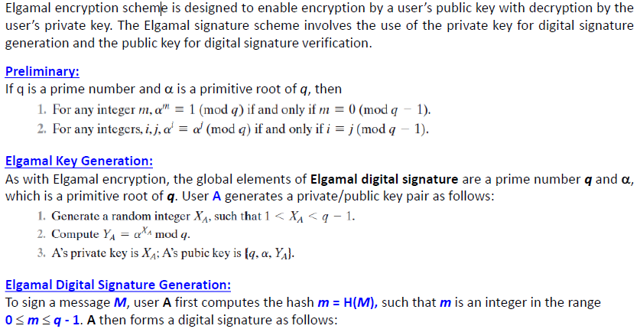
ELGAMAL DIGITAL SIGNATURE SCHEME
Sumber: Fatimah Al-Ubaidy, Digital Signature

Slide 4
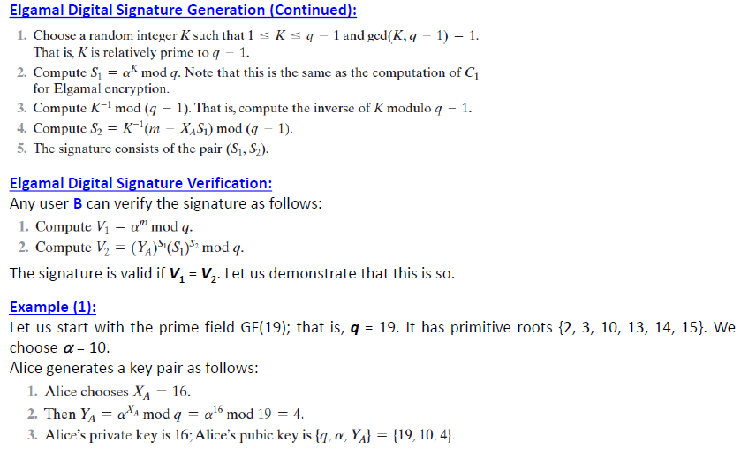
Sumber: Fatimah Al-Ubaidy, Digital Signature

Slide 5
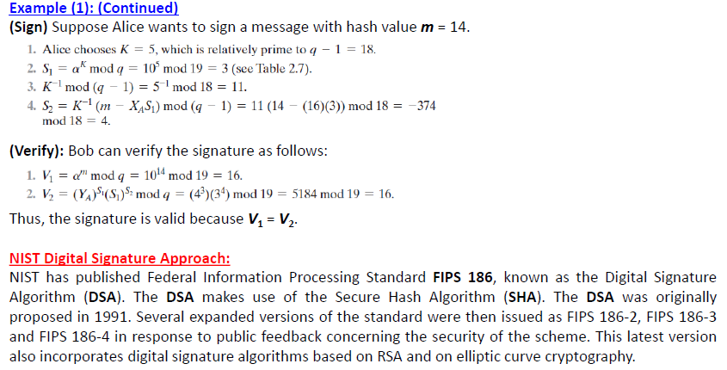
Sumber: Fatimah Al-Ubaidy, Digital Signature

Slide 6
SCHNORR DIGITAL SIGNATURE SCHEME
Seperti Elgamal, skema tanda-tangan Schnorr juga didasarkan pada logaritma diskrit
Skema Schnorr meminimumkan komputasi yang dibutuhkan dalam pembangkitan tanda-tangan digital
Pekerjaan utama untuk pembangkitan tanda-tangan digital tidak bergantung pada pesan dan dapat dilakukan selama waktu diam (idle) prosesor.
Skema Schnorr didasarkan pada penggunaan sebuah bilangan prima p, yang memiliki faktor prima (p - 1) dari sebuah integer q; yaitu p ≡ 1 (mod q). Secara khusus kita menggunakan p = 2¹⁰²⁴ dan q = 2¹⁶⁰. Jadi, p adalah bilangan 1024-bit number, dan q adalah bilangan 160-bit, yang juga adalah Panjang nilai hash SHA-1

Slide 7
Algoritma
Pembangkitan Kunci Publik dan Kunci Privat:
Step-1: Pilih bilangan prima p dan q, sedemikian sehingga q adalah faktor prima dari p-1, yaitu p ≡ 1 (mod q).
Step-2: Pilih sebuah integer α, sedemikian sehingga α^{q} ≡ 1 (mod p). Nilai α, p, dan q adalah global public key yang dapat digunakan bersama di dalam kelompok pengguna.
Step-3: Pilih sebuah bilangan acak s dengan syarat 0 < s < q. Ini adalah kunci privat pengguna.
Step-4: Hitung v ≡ α^{-s} (mod p). Ini adalah kunci publik pengguna.

Slide 8
Pembangkitan Tanda-tangan Digital:
Step-1: Pilih bilangan acak r dengan syarat 0 < r < q dan hitung x = α^{r} mod p. Ini adalah tahap pre-processing yang independent dari pesan M yang ditandatangani.
Step-2: Sambungkan (concate) pesan M dengan x lalu hitung nilai hashnya:
e = H (M || x)
Step-3: Hitung y = (r + se) mod q. Tanda-tangan digital terdiri dari pasangan (e, y).

Slide 9
Verifikasi tanda-tangan digital
Step-1: Hitung x’
x’ = α ^{y} v^{e} mod p
Step-2: Verifikasi e = H (M || x’).
Di sini, H (M || x’) = H (M || x).
Untuk memastikan verifikasi ini bekerja, amatilah bahwa
x’ ≡ α^{y} v^{e} ≡ α^{y} α ^{–se} ≡ α^{r} ≡ x (mod p)

